Slide 1
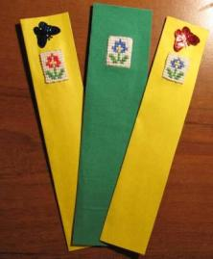
Антонова Надежда Назарьевна
учитель технологии
МБОУ «СОШ № 1»,
Сахно Ирина Витальевна
учитель технологии МБОУ «СОШ № 33»
ЭМР Саратовской области

Slide 2
Цель занятия:
познакомить с опытом работы ткачества бисером путем комментированного показа последовательности действий

Slide 3
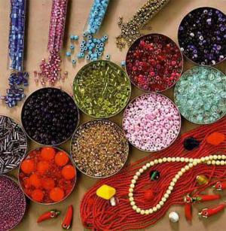
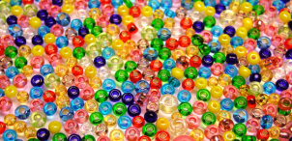
О бисере
История бисероплетения уходит своими корнями в глубокую древность.
Бисер – это маленькие бусинки, из которых плетут ожерелья, браслеты и прочие украшения. Вначале их делали, наматывая тонкий слой расплавленного стекла на металлический прут. Полученную стеклянную трубочку разрезали на отдельные кусочки

Slide 4
Содержание занятия:
Ткачество бисером
Практическая работа
Инструктаж
по Т.Б.
Физминутка

Slide 5
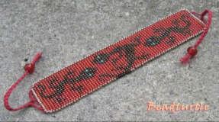
Историческая справка
Тканые бисером изделия в древние вре­мена имели ритуальное значение для ин­дейцев Северной Америки. А зулусы исполь­зовали цветовые сочетания бисера в тканых изделиях для передачи информации.
Ткачество бисером было очень популярно в Англии в викторианскую эпоху и носило в основном декоративный характер. В Евро­пе эта техника использовалась для изготовления различной бижутерии и аксессуаров, для создания картин и панно

Slide 6
Историческая справка
С конца ХIX века и украинские масте­ра используют технику ткачества бисером. В изделиях использовались в основном геометрические мотивы, которые чаще всего сами авторы и придумывали.
Ткачество бисером сегодня менее попу­лярная техника работы с бисером. Очевидно, многих пугает приспособление для работы. Станок - основное приспособление для ткачества. Его можно приобрести как в специализированных магазинах, так и из­готовить самим. Вариант 1 , 2

Slide 7
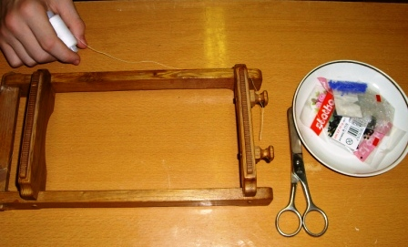
Инструменты и материалы
Ткачество бисером немыслимо без станка. Точнее, важен не столько сам станок, сколько хорошо натянутые нити основы. Ножницы, бисерная игла, армированные нитки и бисер, схема

Slide 8
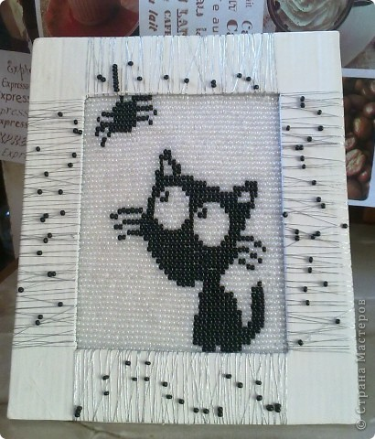
Инструменты и материалы
Не используйте в одном изделии бисерины разного размера, иначе оно не будет ровным: будет сжиматься и топорщиться, и у вас не получится ровного бисерного полотна. Поэтому перед тем, как приступить к работе, откалибруйте свой бисер, или запаситесь японским, который славится своим постоянством в размере

Slide 9
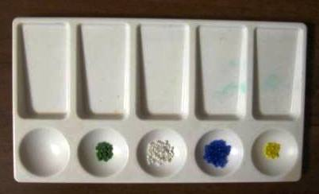
Инструменты и материалы
В процессе работы с бисером удобно использовать палитру для красок или специальные контейнеры

Slide 10
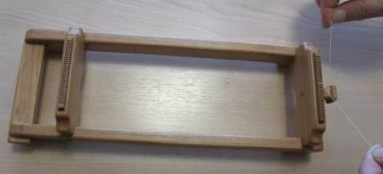
Ткачество бисером
Закрепить нить основы на станке

Slide 11
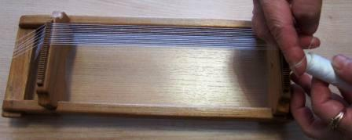
Ткачество бисером
Нитей основы должно быть на одну больше, чем бисерин в ряду

Slide 12
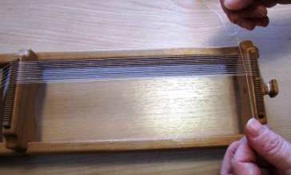
Ткачество бисером
Закрепить начало рабочей нити к левой крайней нити основы (долевой)

Slide 13
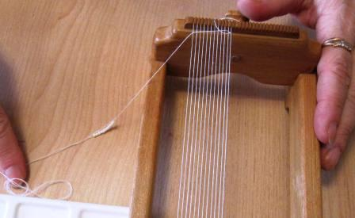
Ткачество бисером
Набрать на иглу с рабочей нитью бисерины первого ряда рисунка

Slide 14
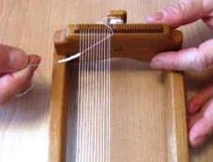
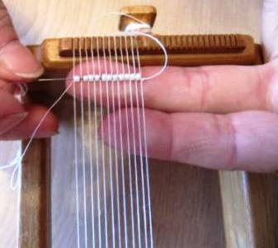
Ткачество бисером
Пропустить рабочую нить с нанизанным бисером под нити основы так, чтобы игла вышла справа от них, а каждая бисерина оказалась между двумя нитями

Slide 15
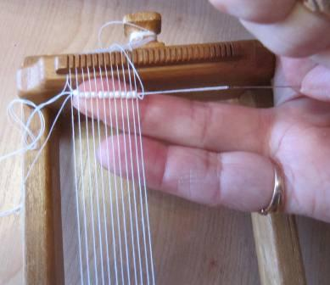
Ткачество бисером
Снизу пальцем левой руки прижать бисерины к нитям основы. Придерживая их пропустить поперечную нить с иглой сквозь все бисерины поверх нити основы так, чтобы рабочая нить оказалась над нитями основы

Slide 16
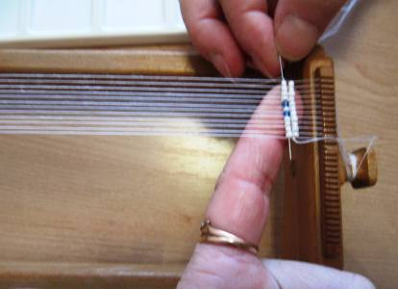
Ткачество бисером
Второй ряд плести точно так же, как первый. Следить чтобы ряды бисера плотно прилегали друг к другу. Для этого каждый ряд прижимать к предыдущему

Slide 17
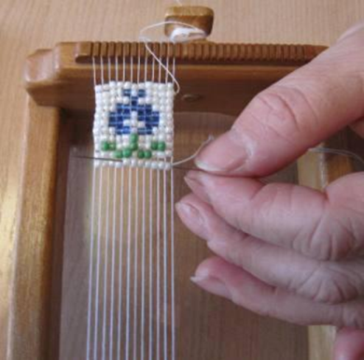
Ткачество бисером
Закрепить концы рабочих нитей, для этого сделать два узла за крайнюю левую основную нить и протянуть через несколько бисерин предыдущего ряда

Slide 18
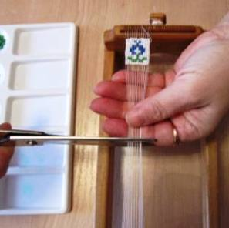
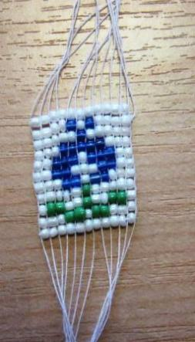
Ткачество бисером
По окончании работы натянутые на станке нити основы осторожно срезать

Slide 19
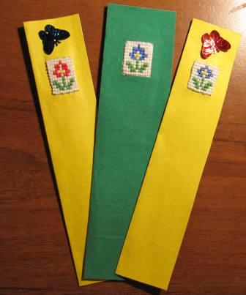
Ткачество бисером
Оформить готовое изделие

Slide 20
Физминутка
По Аветисову Э.С.

Slide 27
Техника безопасности при выполнении бисерных работ
.
Опасности в работе:
• повреждение пальцев иглой;
• травма руки ножницами;
• травма глаз.
Что нужно сделать до начала работы:
• сосчитать количество иголок в игольнице;
• положить инструменты и приспособления в отведенное для них место

Slide 28
Техника безопасности при выполнении бисерных работ
.
Что нужно делать во время работы:
быть внимательной;
вкалывать иглы только в игольницу;
класть ножницы справа с сомкнутыми лезвиями, направленными от себя;
• передавать ножницы только с сомкнутыми лезвиями и кольцами вперед.
Что нужно сделать по окончании работы:
• посчитать количество иголок в игольнице. Их должно быть столько, сколько было в начале работы;
• убрать рабочее место

Slide 29
Используемые ресурсы
http://pedsovet.su/ - шаблон Курчевенковой Марины Николаевны ГОУ СОШ № 262
http://rukodelkino.com/images/biser/creativnost.ru-2.jpg - слайд 3;
http://damskiiclub.ru/threads/%D0%A2%D0%BA%D0%B0%D1%87%D0%B5%D1%81%D0%B2%D0%BE-%D0%B1%D0%B8%D1%81%D0%B5%D1%80%D0%BE%D0%BC.1312/
http://biser.info/node/103934 - слайд 6;
http://stranamasterov.ru/files/imagecache/orig_with_logo/i2010/12/13/tkanyy_kot_v_ramke.jpg - слайд 8;
http://muzofon.com/search/%D0%92%D0%B0%D0%BD%D0%B3%D0%B5%D0%BB%D0%B8%D1%81 - музыкальное сопровождение;
http://www.twirpx.com/file/204921/ -физминутка для глаз;
авторские фото

